Slide 1
MASAJ – TANIM VE SINIFLANDIRMA
Öğr. Gör. Seda karaman

Slide 2
Masaj nedir?
Masaj kas, deri, ligament ve fasya gibi yüzeyel yumuşak dokulara ve yüzeyel dokular altında yer alan bazı yapılara sistematik ve bilimsel bir şekilde uygulanan tedavi edici manuel yöntemlere verilen addır.
Genel olarak kullanılan manuel yöntemler;
Stroking
Kneading
Vibrasyon
Perküsyon
Germe
Kompresyon

Slide 3
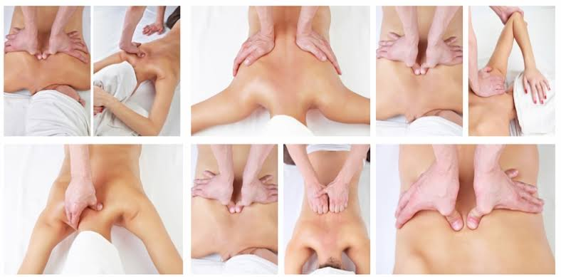
Masaj tek başına veya soğuk ve sıcak tedavi ajanları ile birlikte kullanılabilir.

Slide 4
Tedavi edici masajın kullanım amaçları;
Stresi azaltmak ve gevşeme sağlamak
Kas tonusunu iyileştirmek
Dolaşımı artırmak
Çeşitli dokulara hareketlilik kazandırmak
Ağrı ve şişliği azaltmak
Deformiteyi önlemek
Solunum sistemi ve sinir sistemi üzerinde terapötik etkiler oluşturmak
Fonksiyonel bağımsızlığı yeniden kazandırmak

Slide 5
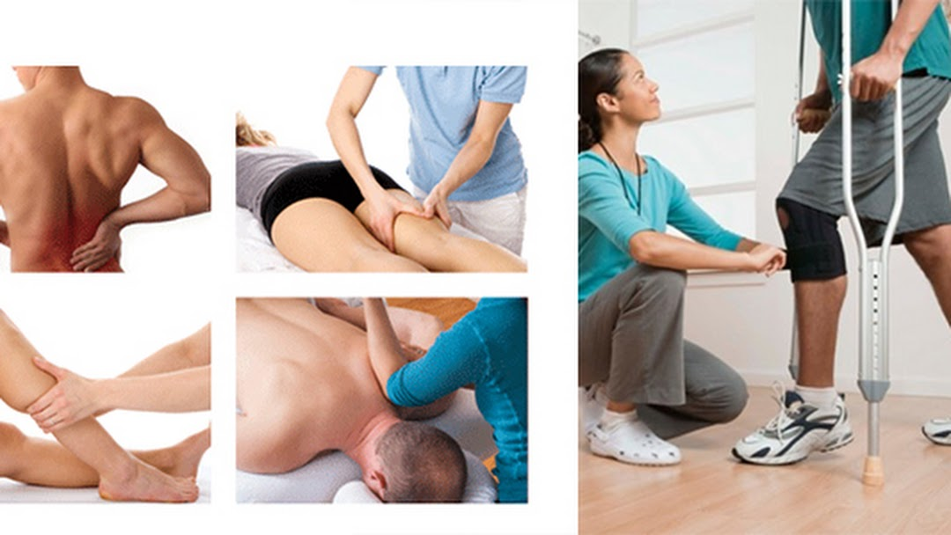
Masaj, birçok yöntem ve tekniği kapsayan genel bir terimdir.
En yaygın yöntem ve teknikler;
İsveç masajı
Easlen masajı
Konnektif doku masajı
Tıbbi masaj
Spor masajı

Slide 6
«Dokunmanın Tedavi Edici Etkisi»
Profesyonellik ve bilimsellik!!!
Anatomik ve fizyolojik olarak dokunma, başlıca deride olmak üzere, kaslar ve konnektif dokular gibi daha derindeki yapılarda oluşan taktil (dokunsal) uyaranların bir toplamıdır.

Slide 7
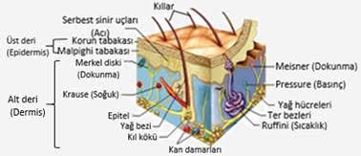
Deri !
Başlıca deri reseptörleri;
Pacini cisimciği: basınç duyusunu algılar
Meissner cisimciği ve merkel diskleri: dokunma duyusunu algılar
Krause ve ruffini cisimcikleri: soğuk ve sıcak duyusunu algılar
Kıl kökü reseptörleri: dokunma reseptörüdür
Serbest sinir uçları: ağrı ve acı duyusunu alır

Slide 8
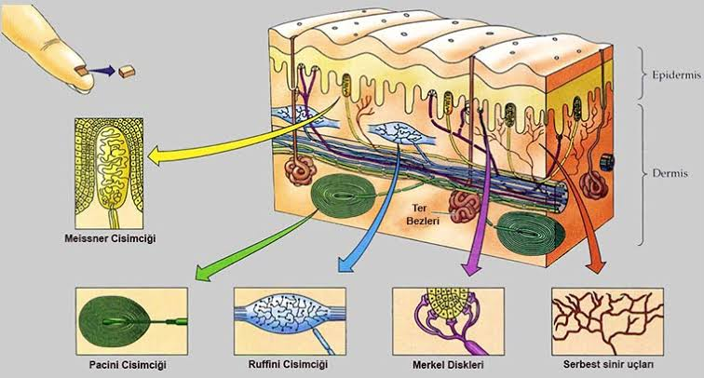
Bu reseptörler dokunma, basınç, ağrı, ısı duyusuna, sıcak ve soğuğa duyarlıdır.

Slide 9
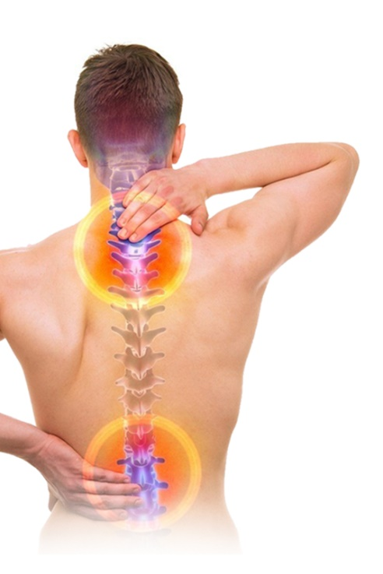
Yansıyan Ağrı?
Birçok internal somatik yumuşak doku (kaslar ve konnektif doku gibi) ve organlar (akciğerler, kalp ve sindirim organları gibi) deriye ağrı duyusunu iletirler.
Buna visseral yansıyan ağrı denir.

Slide 10
Dokunma, çeşitli fizyolojik ve psikolojik etkilere sahiptir.
Vücudun kimyasal ve visseral dengesini düzenleyen otonom sinir sistemi, derinin uyarılmasına oldukça duyarlıdır.
Hisler ve ruh durumu da kızarma, solukluk gibi tepkiler ile deriye yansır.
Benzer şekilde vücut üzerinden yapılan ve dokunma içeren tedaviler, sadece deride değil, derin yapılarda da tedavi edici etkilerle sonuçlanır.

Slide 11
Tedavi Edici Dokunmanın Etkileri
Fiziksel ve ruhsal gevşemeyi kolaylaştırır
Hemoglobin düzeylerini artırır
Sinir sistemini etkileyerek ağrıyı iyileştirir

Slide 12
Masaj Tekniklerinin Sınıflandırılması
Masaj tekniklerinin sınıflandırılmasında dominant kültürel etkilenimler dikkate alınmıştır.
Bunların başlıcaları Batılı, Doğulu ve Melez kültürlerdir.

Slide 13
I. BATI TEKNİKLERİ
Klasik Masaj (isveç masajı)
Anatomik ve fizyolojik konseptlere dayalı, geleneksel Batı masajıdır.
Yüzeydeki kas kitlelerine, kalbe doğru olan kan akımının yönünü izleyerek, stroking, kneading, friksiyon, perküsyon ve vibrasyon hareketleri ile uygulanır.

Slide 14
Klasik masajın kullanım amaçları;
Fiziksel kondüsyonu korumak
Kas tonusunu artırmak veya azaltmak
Gevşeme sağlamak
Ağrıyı azaltmak
Dolaşımı uyarmak
Kardiyovasküler sistemde ve sinir siteminde tedavi edici etkiler oluşturmak
Emosyonel ve fiziksel stresi azaltmak
Tüm vücut sistemleri arasındaki etkileşimi dengelemek

Slide 15
Derin doku masajı
Daha derinde yer alan kas, fasya ve konnektif doku sahalarına uygulanan yavaş stroking, derin basınç ve friksiyon hareketlerinden oluşur.
Klasik masaja göre basıncın şiddeti daha fazladır ve hareketler daha yavaş yapılır.
Kronik kas gerginliklerini giderme, kas, tendon ve ligamanlardaki adezyonları açma amaçlıdır.

Slide 16
Mekanik Aletlerle Yapılan Masaj
Vibratörler: Dokular üzerine pozitif basınç uygulayan aletlerdir. Kas spazmı ve ağrıyı azaltarak dolaşımı arttırması amaçlanır.
Shaking aletleri: Sallanma hareketi yapan osilatörlerdir. Genellikle lokal yağ birikimlerinin giderilmesi amacıyla kullanılırlar.
Pnömatik kompresyon cihazları: Dolaşım bozukluklarında venöz dönüşü arttırır.
Vakumlar

Slide 17
son

